Slide 1
TEAM 4
미니 LMS
202130453 장홍준
201830282 장선우
201911982 송준하
인터넷 DB 응용

Slide 2
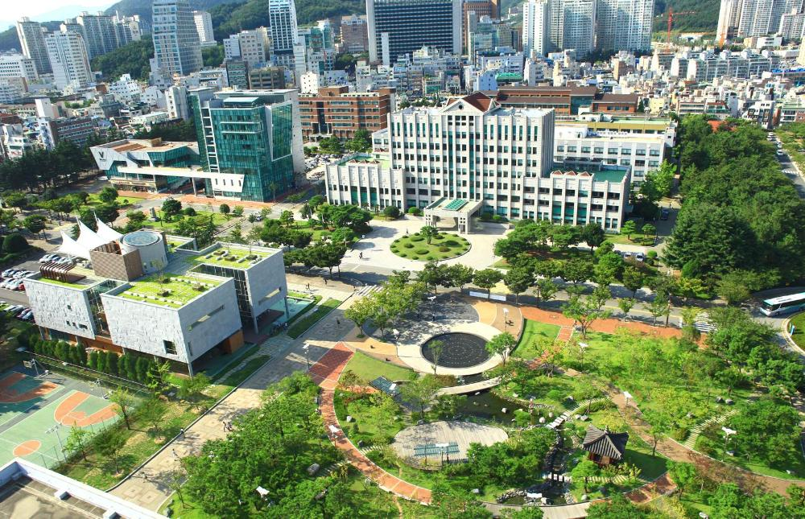
Contents
01.
프로젝트 소개
02.
역할 분담
03.
개발 환경
04.
기능 소개
05.
프로그램 시연
06.
결론
CONTENTS
PAGE 02

Slide 3
프로젝트 소개
우리는 사용자 친화적인 학습 관리 시스템을 개발하는 것을 목표로 하고 있습니다. 이 시스템은 부경대 LMS의
핵심 기능을 기반으로 하되, 교수와 학생 모두가 더욱 편리하게 이용할 수 있도록 설계되었습니다.
기존 LMS와 차별화된 점으로 강의실 좌표 값과 학생의 위치 정보를 활용하여 출석 페이지가 자동으로 표시되는
기능을 통해 출석 관리의 편의성을 높였습니다.
INTRODUCTION
PAGE 03

Slide 4
프로젝트 역할 분담
로그인, 회원가입, 로그인 확인 화면 구현
UI통합, 코드 추가 및 디버깅, 발표
#장홍준
교수 강의 목록 및 등록 화면, 강의 출석 관리 화면 구현
프로젝트용 DB 제작 및 연동
#장선우
학생 강의 수강 및 신청 화면, 출석 화면 구현
중간/최종 보고서 작성, PPT 제작
#송준하
ROLES
PAGE 04

Slide 5






개발 환경
Languages
Server
Database
Co-Work
DEVELOPMENT TOOLS
PAGE 05

Slide 6
회원가입/로그인
SIGN UP/IN
PAGE 06

Slide 7
학생 기능
STUDENT
PAGE 07

Slide 8
교수 기능
PROFESSOR
PAGE 08

Slide 9

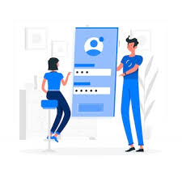
프로그램 시연
시스템의 각 기능을 구현하는 코드를
종합한 프로그램을 시연하는 과정입니다.
기존 LMS의 기능들을 유지하되
신규 기능을 추가하였습니다.
TESTING
PAGE 09

Slide 10
결론
# 기능
# 협업
# 경험
기본적인 LMS 기능을 구현해보는 것 뿐만 아니라, ‘학생 위치 기반 출석 기능’도 추가하여 차별점을 둠
프로그래밍, DB 연동, 자바빈즈 활용, 코드 통합, 보고서 작성 등 복합적인 과정들을 프로젝트를 통해 경험할 수 있었음
주기적인 의견 공유와 깃허브를 활용한 협업으로 코드 품질 향상을 지향하였음
CONCLUSION
PAGE 10

Slide 11
Thanks!
THANKS!
PAGE 11

